Slide 1

Татарстан Республикасы Актаныш муниципаль районы
“Пучы балалар бакчасы” мәктәпкәчә белем бирү бюджет муниципаль учреждениясе
Тема:Балалар бакчасында икетеллелеккә өйрәтү.

Slide 2
1. Һәрбер милләт мәдәнияты үсә.
2. Фән һәм сәнгать казанышлары алмашу бара.
Ике телдән дә файдаланучылар(Билингвлар) телләрне яхшы белеп, дөрес кулланганда, бер телнең икенче телгә уңай йогынтысы- бер-берсен үстерүе, баетуы, камилләштерүе турында сүз алып бара.

Slide 3
Татарстан Республикасы Хөкүмәте йортында ТР Премьер-министры Илдар Халиков рәислегендә “Киләчәк” сериясенә караган яңа укыту-методик комплектлары, аларны гамәлгә кую эшчәнлеген җәелдерү проблемаларына багышланган махсус “түгәрәк өстәл” артында сөйләшү үткәрелде. ТР Хөкүмәте башлыгы күтәрелгән проблеманың үтә көнүзәк һәм дәүләти әһәмиятен билгеләп үтте: “Без тиз арада балалар бакчаларына йөрүчеләргә татар һәм рус телләрен уңайлы һәм нәтиҗәле итеп өйрәнү өчен тиешле шартлар тудырырга бурычлы” - диде И.Халиков.

Slide 4

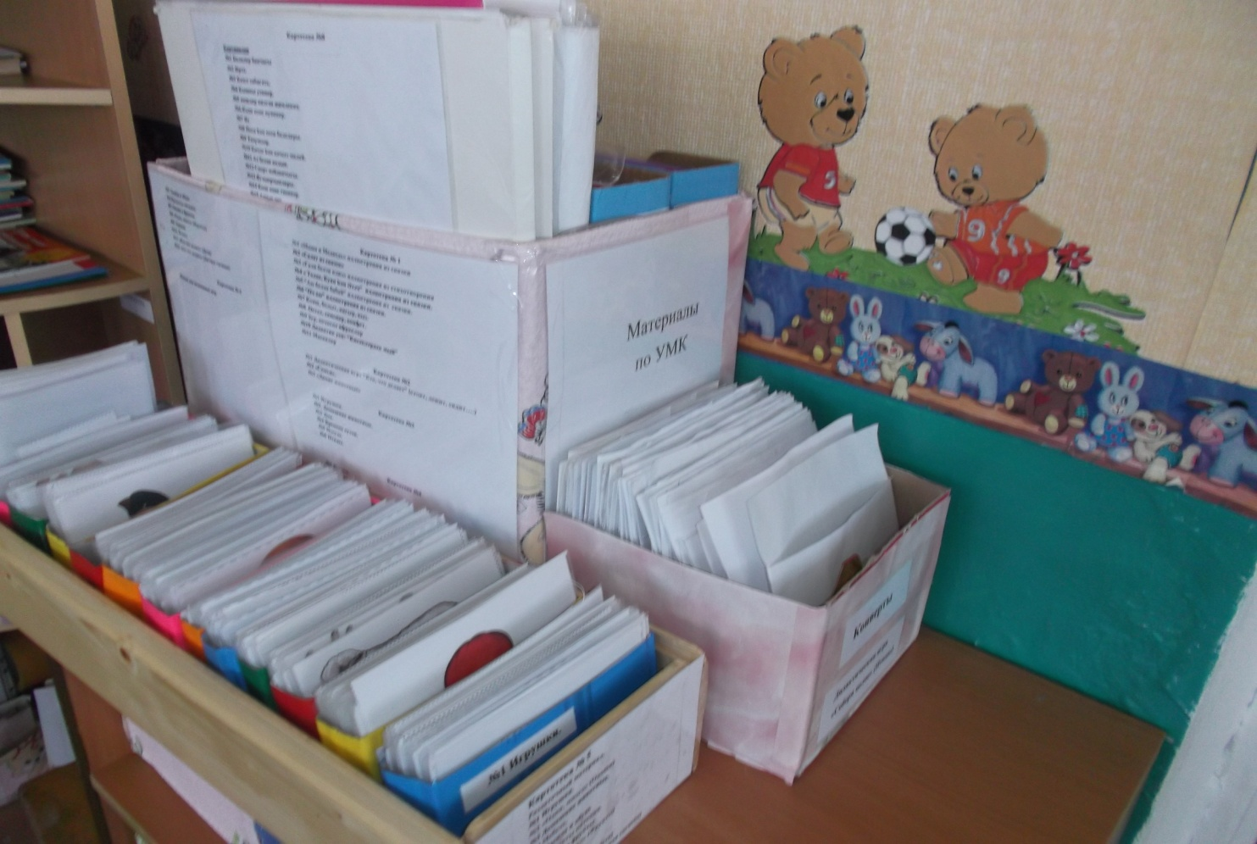

Slide 5
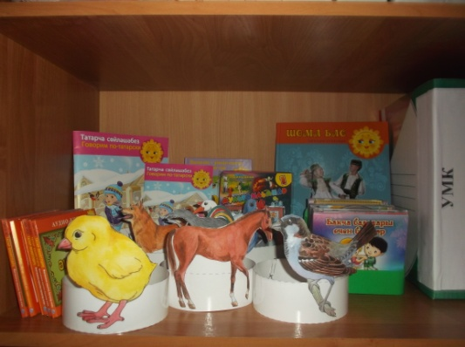
Бу комплектлар балаларны ике дәүләт теленә өйрәтү, шул телләрдә сөйләшү, аралашу бурычларын үз эченә ала.
Комплектка яшь үзенчәлекләренә карап, методик кулланма, күрсәтмә әсбаплар (темалар буенча рәсемнәр), аудиоязмалар, видео материаллар, мультфильмнар туплап бирелгән.
Шулай ук төркемдә эшләү өчен таратма материаллар, өстәл театрлары, маскалар ясалган, уртанчылар төркеменнән башлап эш дәфтәрләре дә кертелгән.

Slide 6
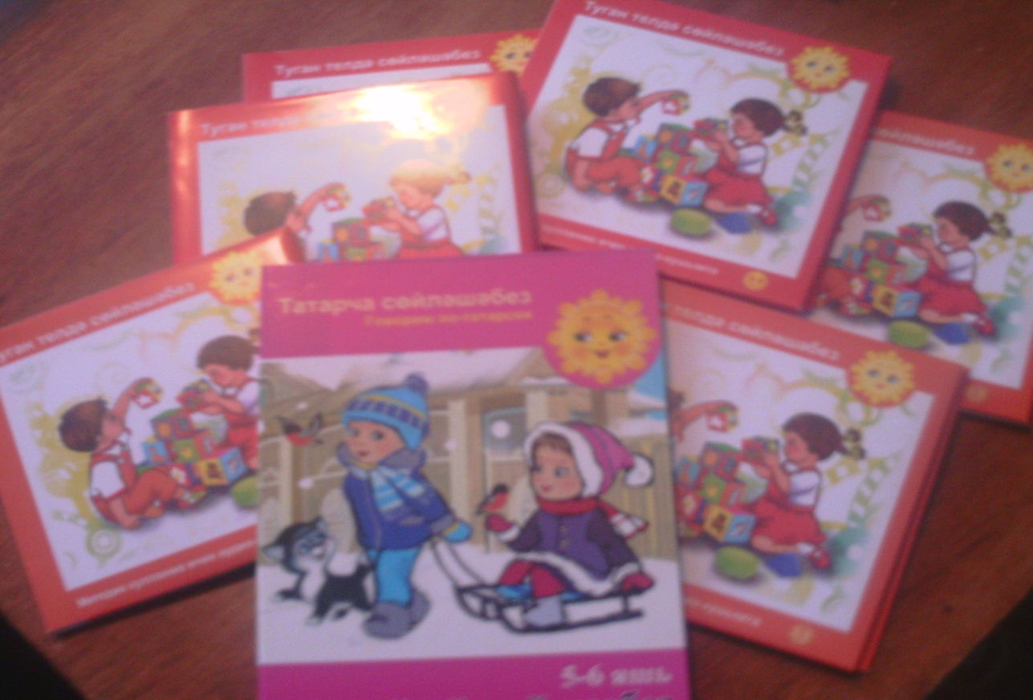
“Туган телдә сөйләшәбез” дип исемләнгән методик кулланмага ярдәмлек булып һәр яшь үзенчәлегенә туры китереп дискалар да кулланыла

Slide 7
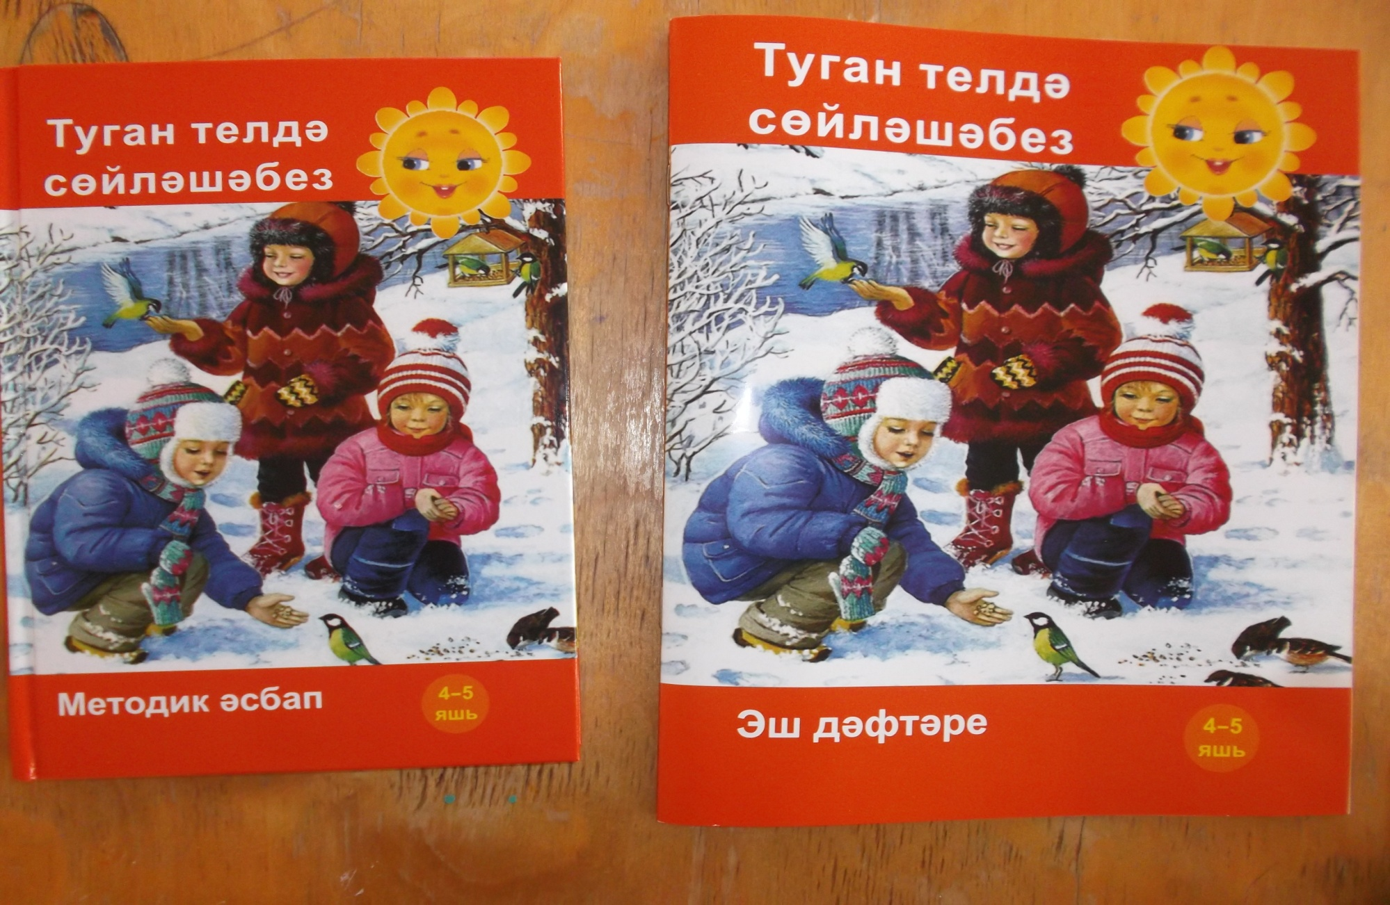
“Киләчәк” стратегиясендә мәктәпкәчә яшьтәгеләргә милли тәрбия бирү бүлеге бар. Шушы бүлектә куелган бурычларны тормышка ашыру өчен укыту-методик комплектлары төзелгән.

Slide 8


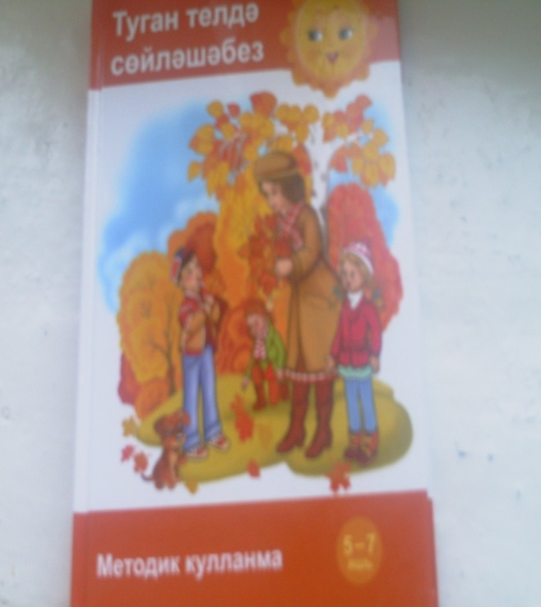
Балаларны туган телгә өйрәтү һәм сөйләм үстерүгә юнәлдерелгән эшчәнлекне оештырырга “Туган телдә сөйләшәбез” методик кулланмасы ярдәм итә.

Slide 9


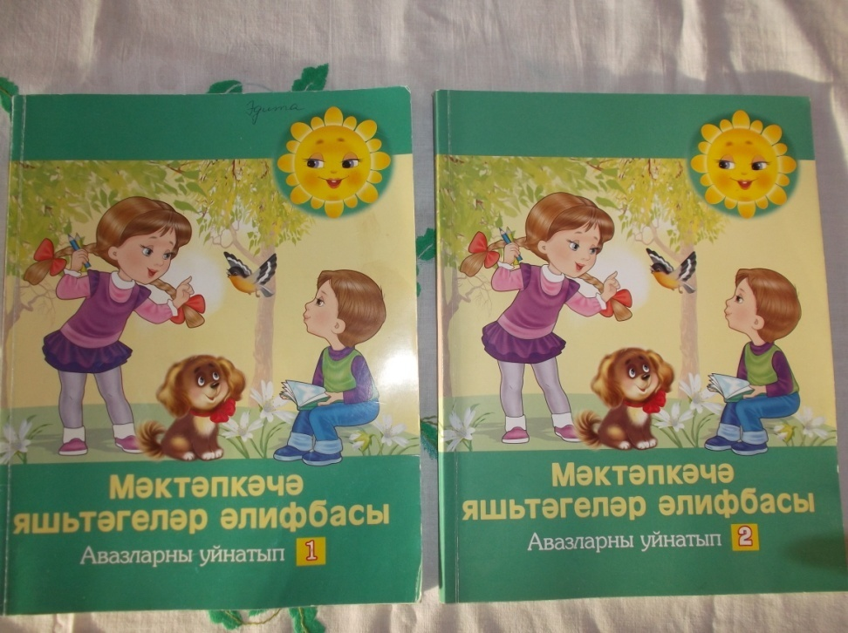

Мәктәпкәчә яшьтәгеләр әлифбасы “Авазлаларны уйнатып” балаларны уку-язу нигезләрен үзләштерүгә әзерләү .

Slide 10

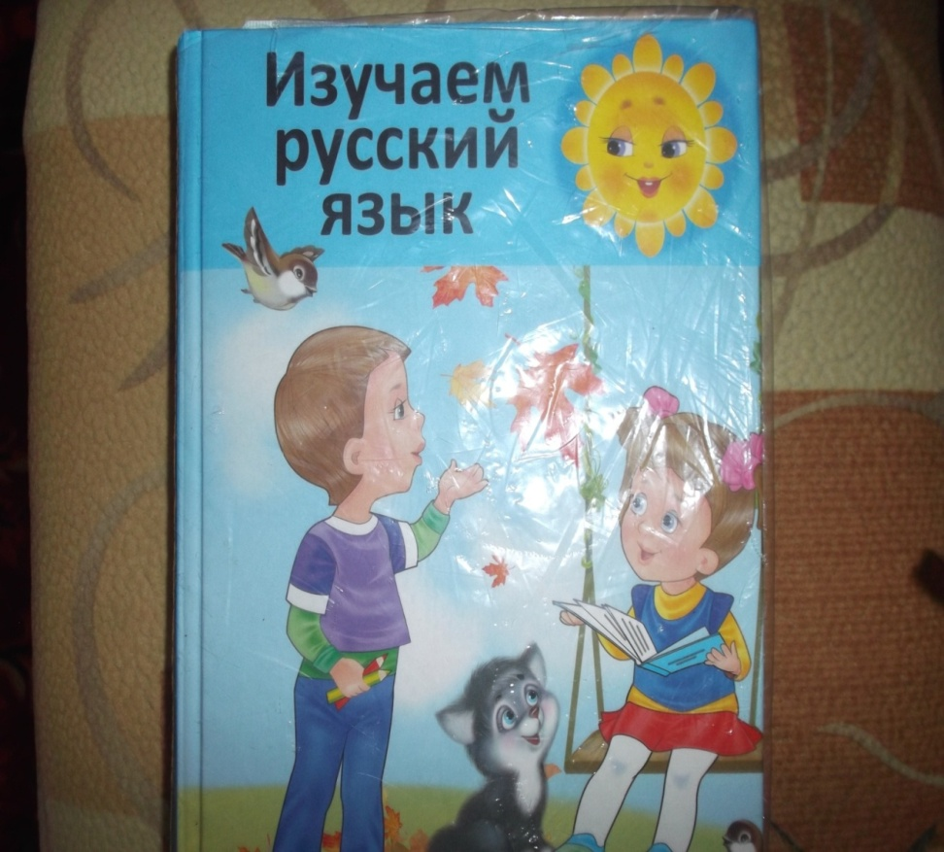

“Изучаем русский язык” методик кулланмасы

Slide 11
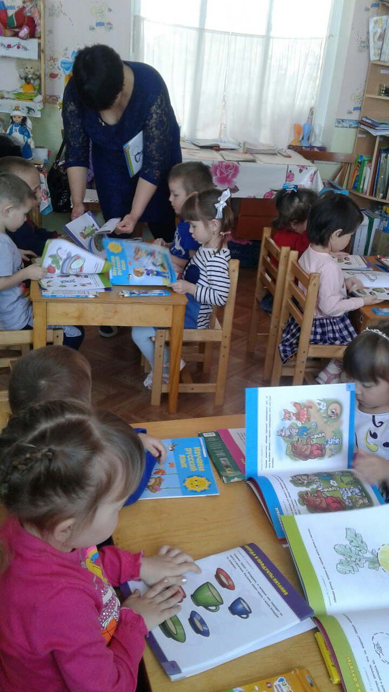
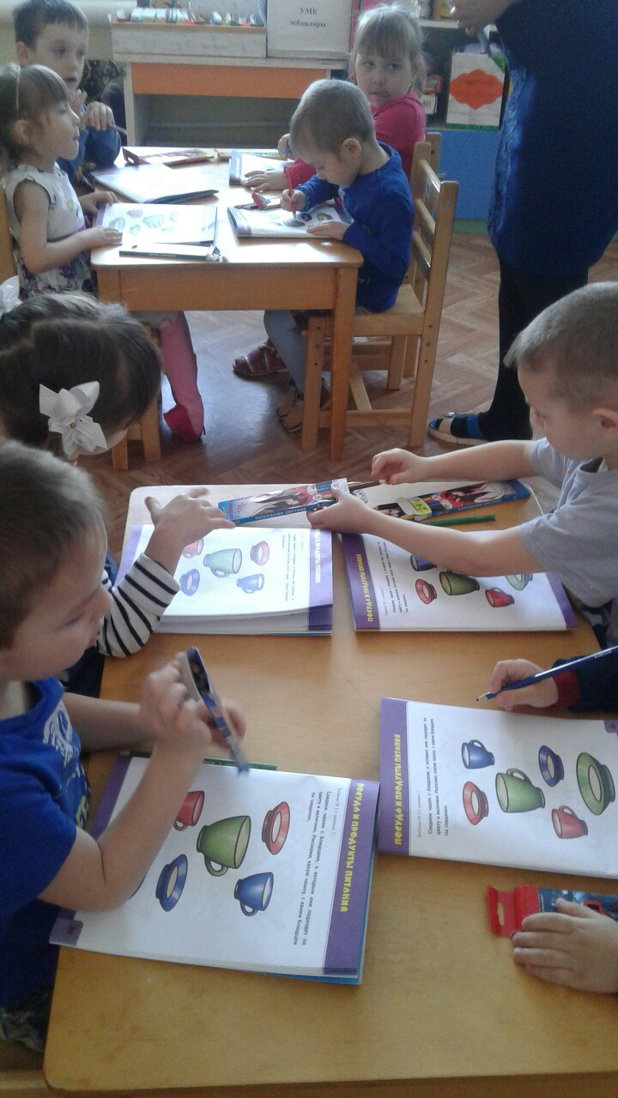
Бу дәфтәрләр ярдәмендә балаларның сүзлек запасы баетыла, вак моторикасы, күзаллаулары арта.

Slide 12
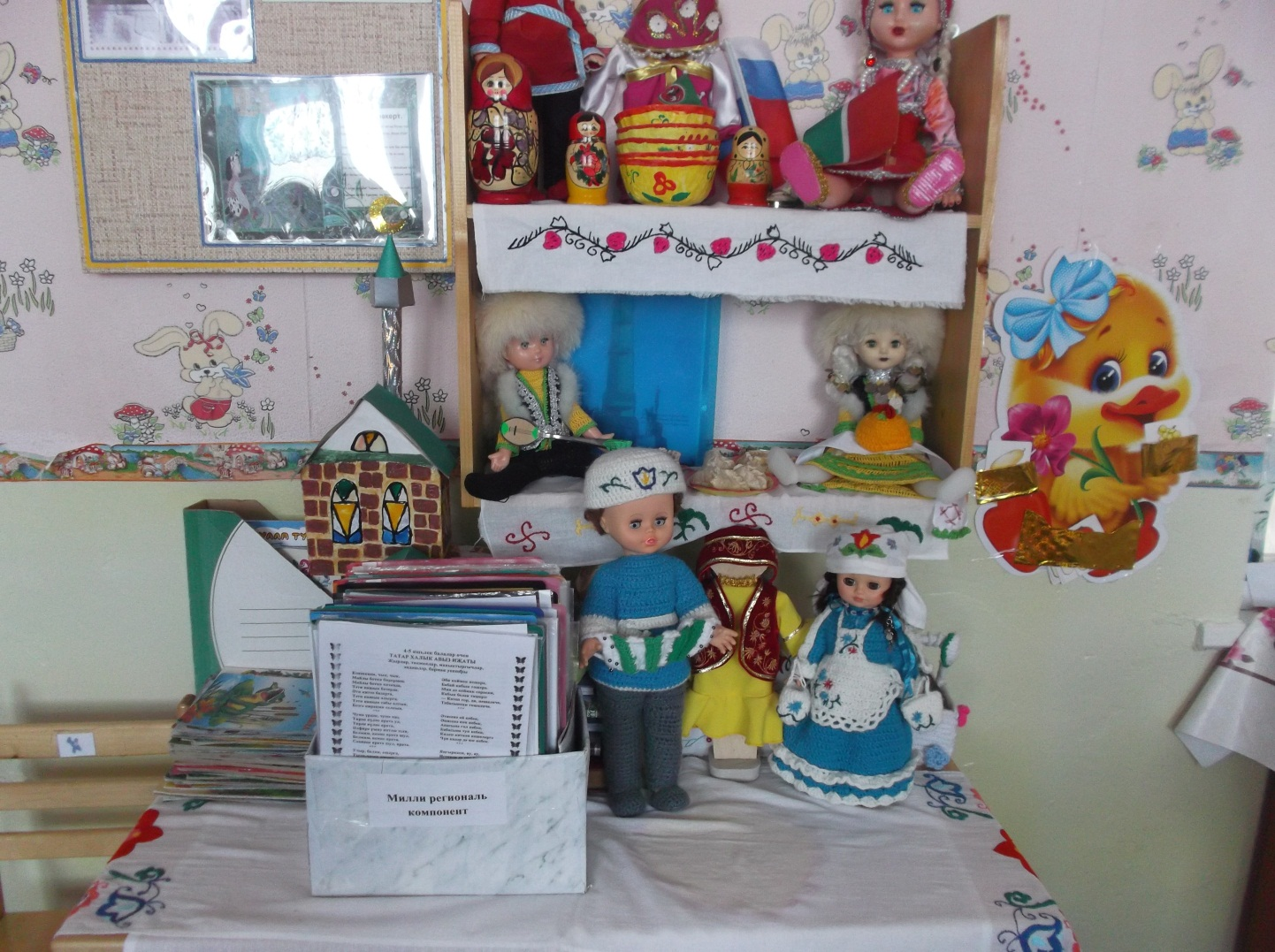
Икетеллелккә өйрәтүдә иң мөһим шартларның берсе- төркемнәрдә үстерешле тел мөхиты булдыру

Slide 13
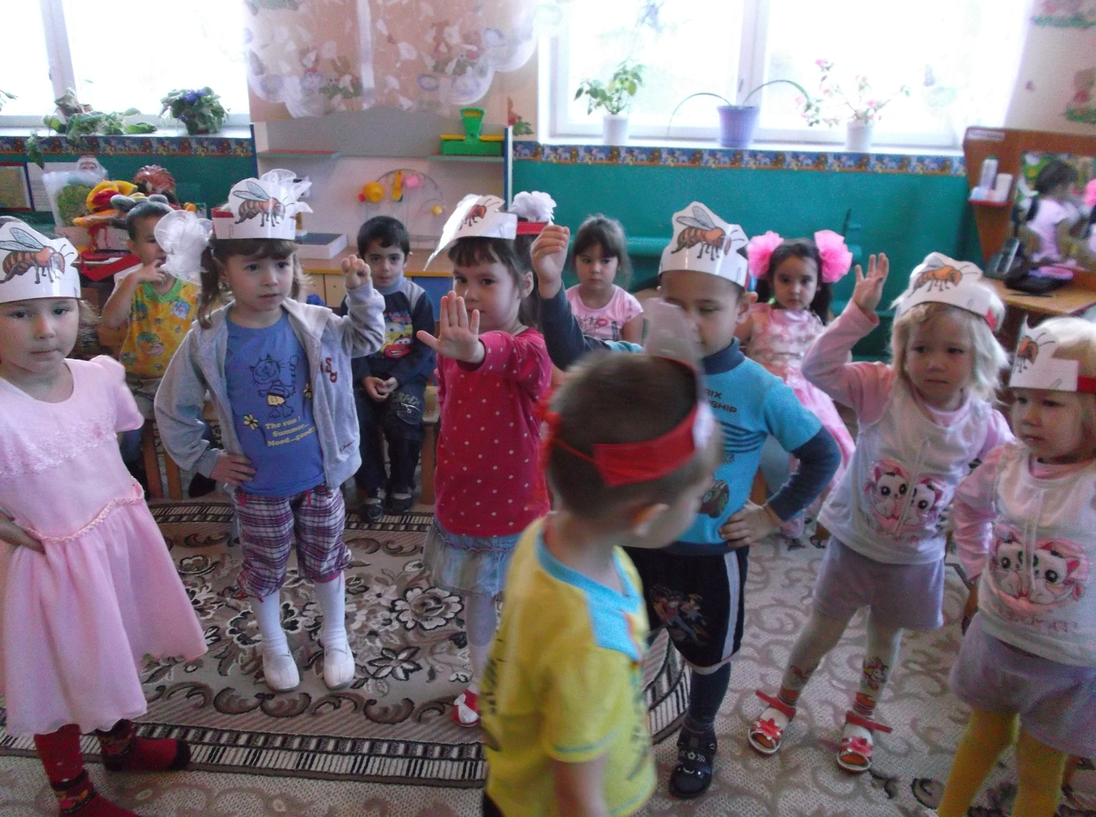
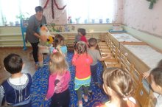

Режим вакытларында мультфильмнар карыйбыз, хикәяләр, әкиятләр укыйбыз һәм балалар белән бергә эчтәлеген сөйләп карыйбыз, сюжетлы-рольле, хәрәкәтле һәм түгәрәк уеннар уйныйбыз. Җырлар өйрәнәбез , шигырьләр ятлыйбыз. Картиналар буенча хикәяләр төзергә өйрәнәбез. Сәнгатьле сөйләм, кычкырып уку, хикәя төзеп сөйләу кебек эшләрне башкарганда авазларны дөрес әйтү беренче урынга куела.

Slide 14
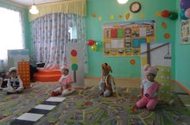
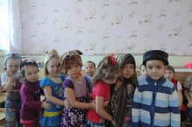
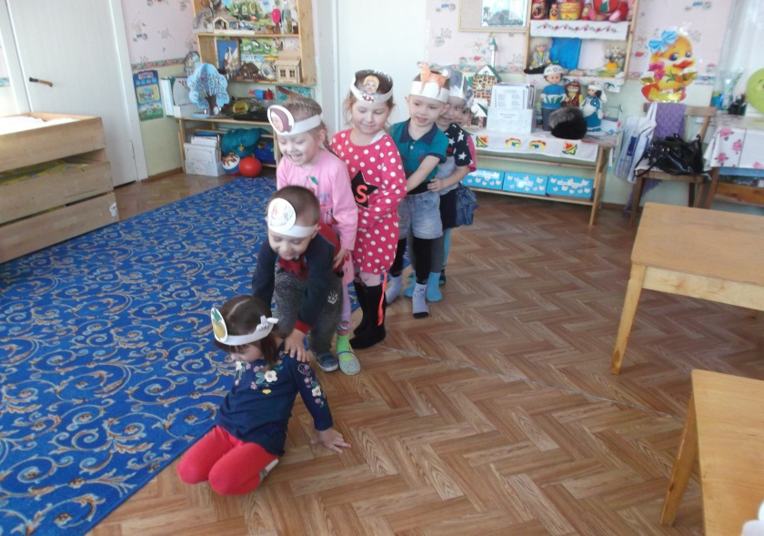

Slide 15
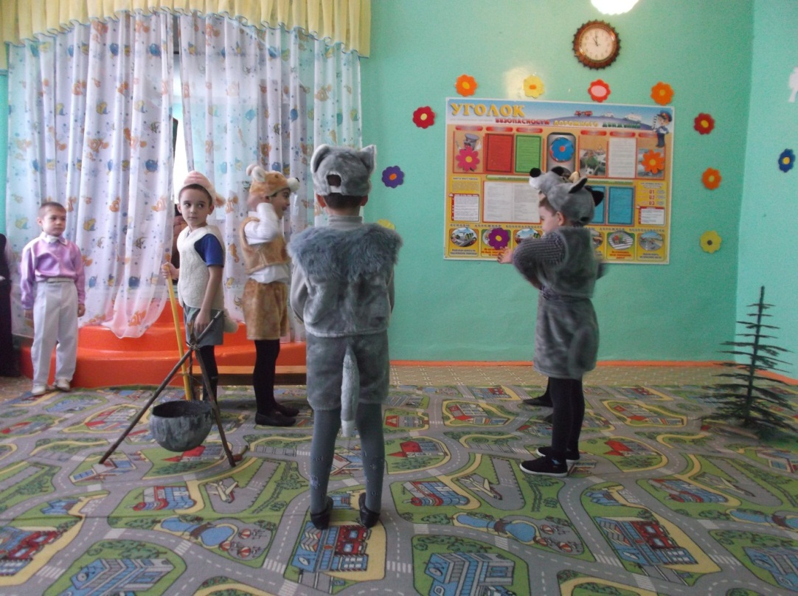
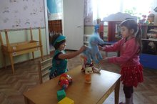
Ел саен бакчабызда рус теле атналыгы уздырыла. Бу атналыкта без иртәнге исәнләшүдән алып кичке озатуга кадәр рус телендә аралашырга тырышабыз
.

Slide 16
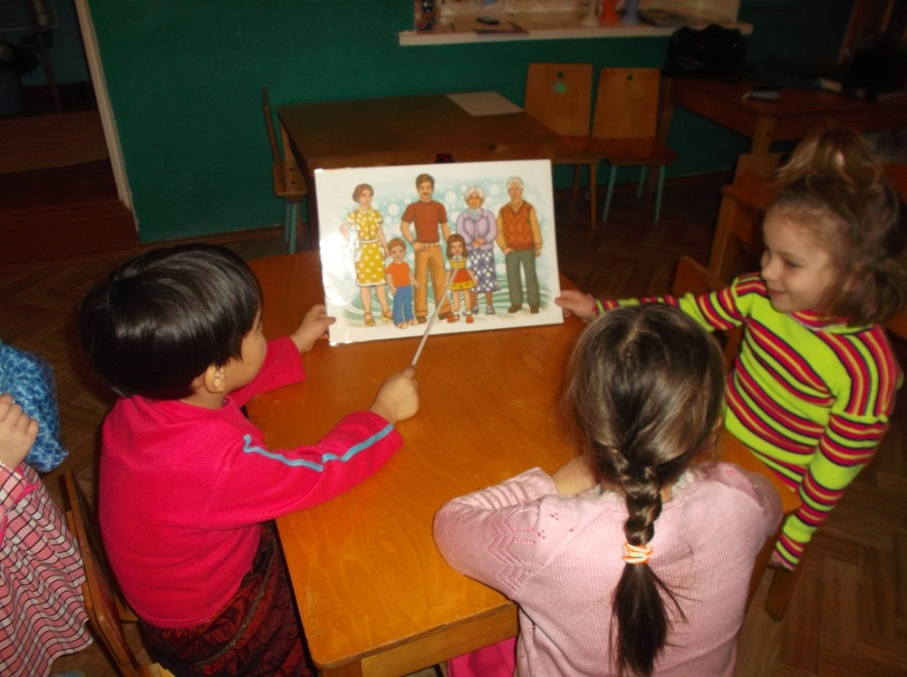
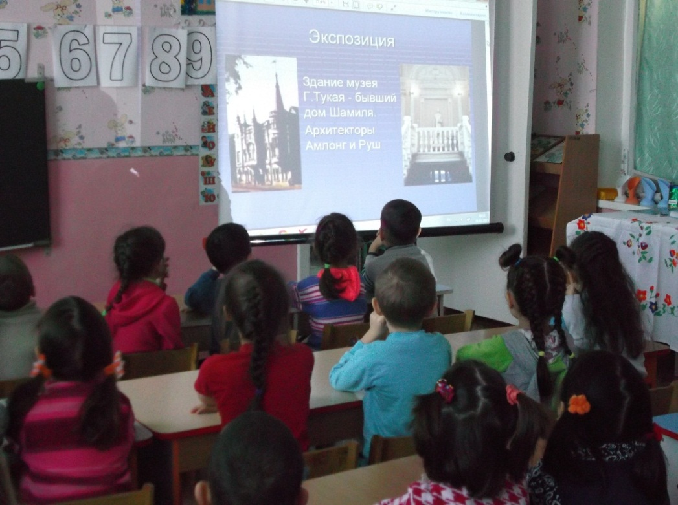


Slide 17
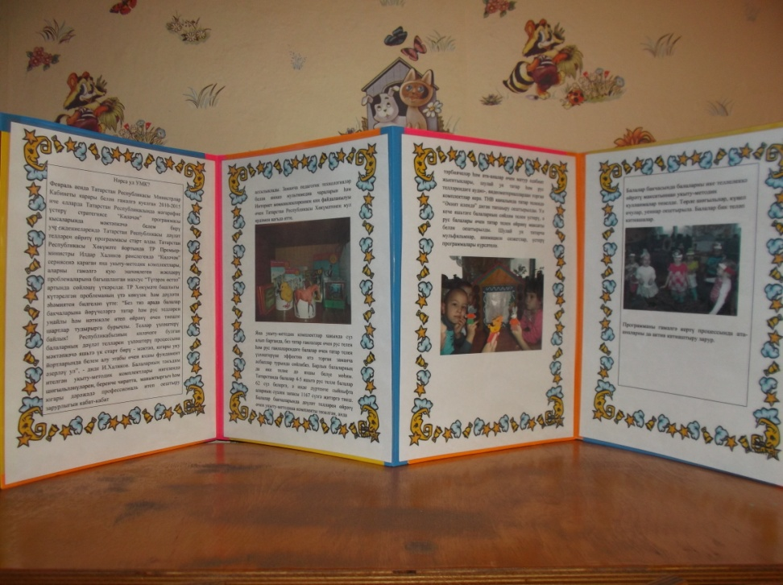
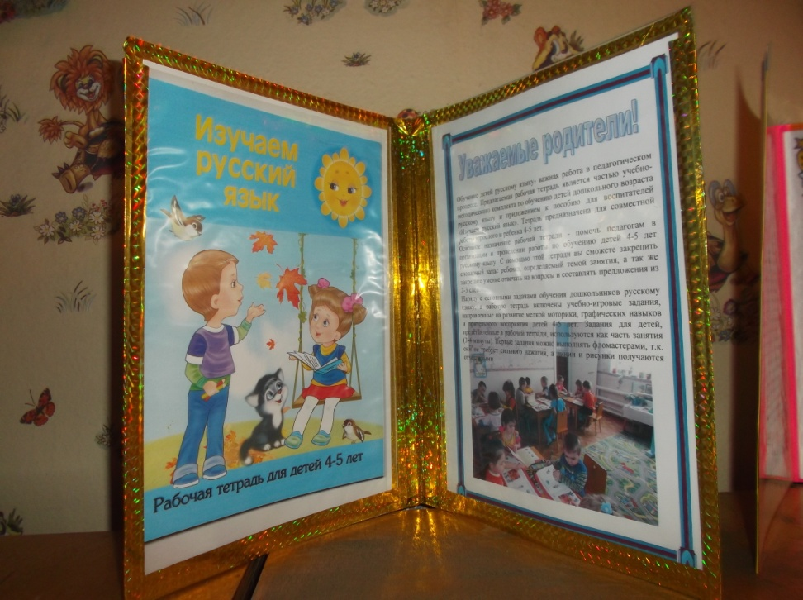
Ата-аналар өчен күчмә папка

Slide 18
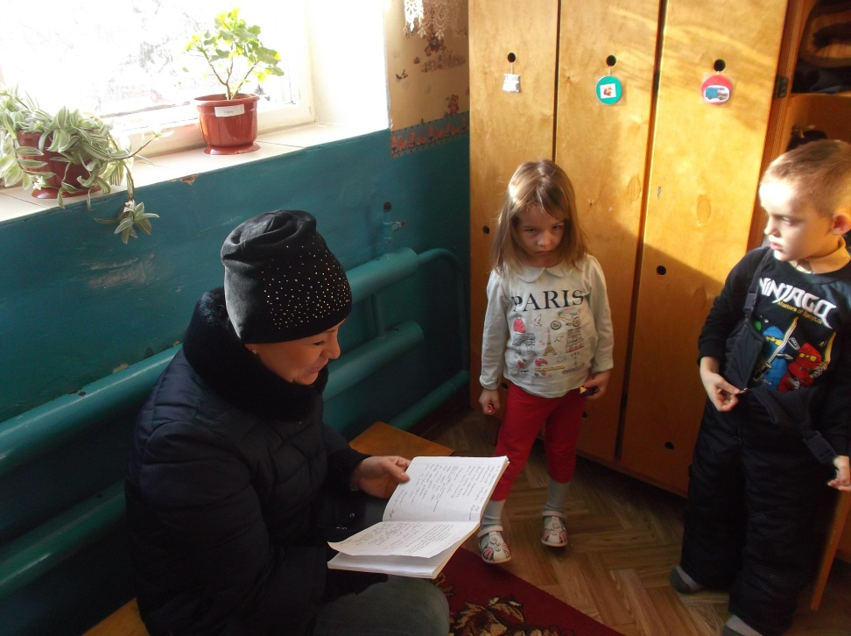
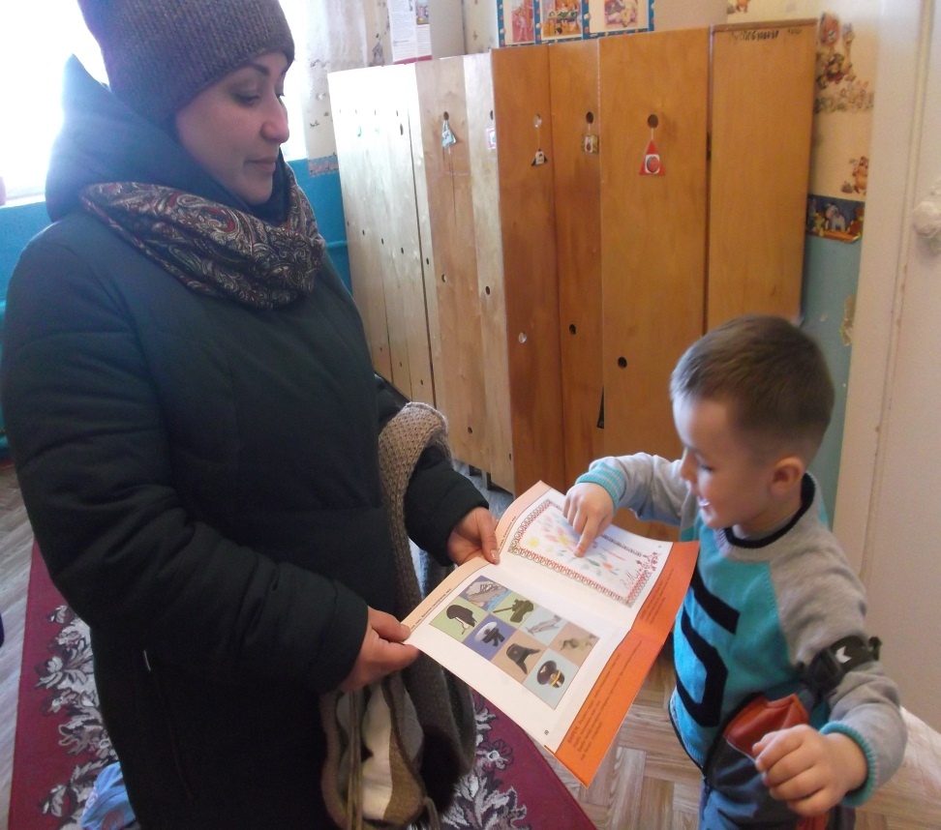
Бу почмакта көндәлек үтелгән материалларны куеп барып, балалар белән өйдә кабатларга кирәк булган биремнәрне ата-аналарга алып китү мөмкинлеге булдырдык.

Slide 19

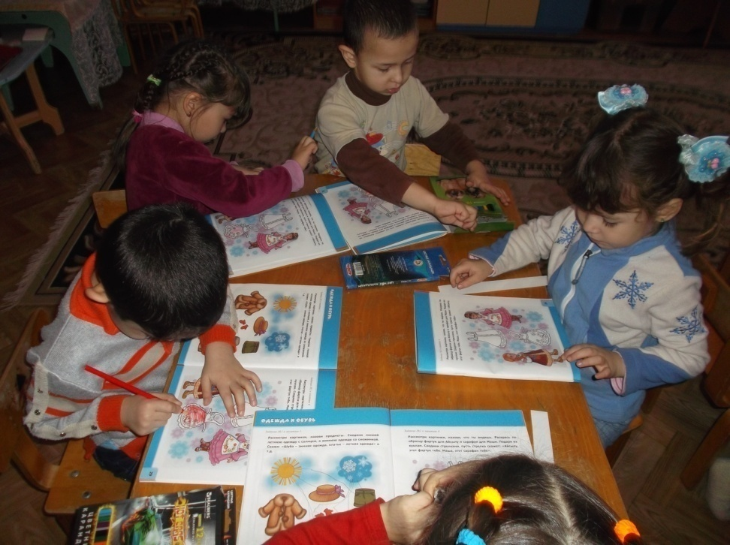
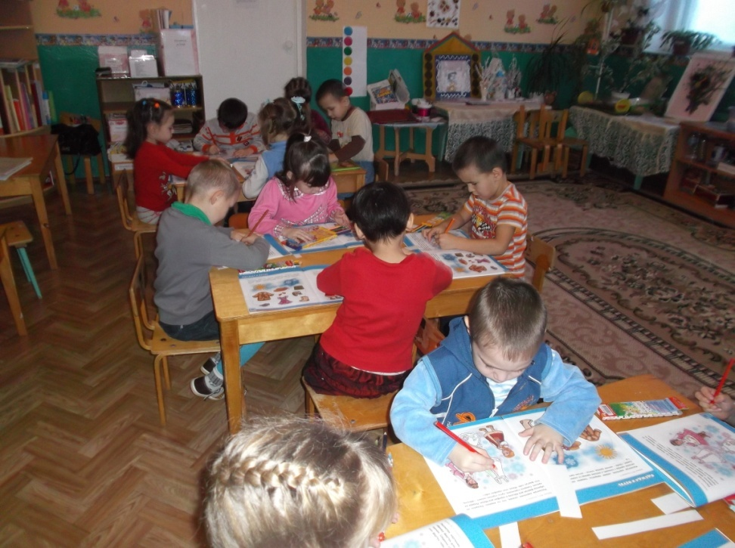

Slide 21


Безнең балалар бакчасында бурычлар куелды:
Балаларны дөрес итеп сөйләшергә, үз фикерләрен әйтә белергә өйрәтү аларның сүз байлыкларын арттыру – балалар бакчасының мөһим бурычы.
Ана телебезне саклап калырга теләсәк, рус телен өйрәнергә кирәк.
Халкыбызның киләчәге икетеллелек юлында.

Slide 22
Игътибарыгыз өчен зур рәхмәт!

